Slide 1
Nhập môn Thị giác máy tính
Giảng viên: TS. Lê Đình Duy & ThS. Nguyễn Vinh Tiệp
Đồ án: Panorama 360
Github: https://github.com/PhuongDuykhtn/Thi-Giac-May-Tinh/tree/master/15520659-15520560-pano360
Youtube:https://youtu.be/z9MuBb7yGN8

Slide 2
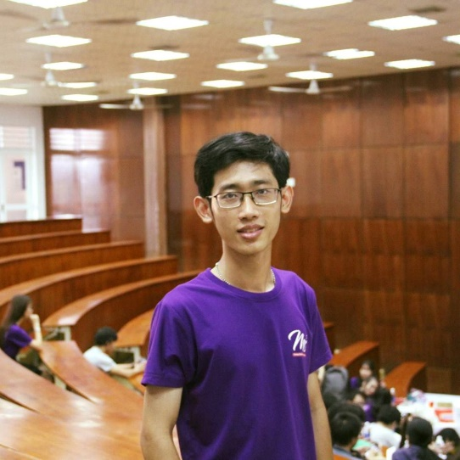
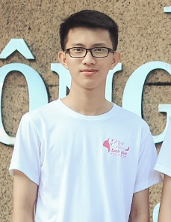
Thông tin nhóm
Thành viên:
Đinh Duy Phương – 15520659
Số buổi học lí thuyết: vắng 1 buổi
Ảnh:
Võ Hoài Nguyên – 15520560
Số buổi học lí thuyết: học đủ
Ảnh:

Slide 3
Lí do chọn đề tài
Ảnh 360 luôn là những bức ảnh tuyệt vời và đem lại nhiều cảm xúc ngạc nhiên cho những ai mê du lịch, hoặc những ai mong muốn chiêm ngưỡng những địa danh nổi tiếng nhưng chưa có cơ hội để trải nghiệm.
Nhóm nhận thấy việc xây dựng nên một bức ảnh 360 tạo nên cảm xúc “wow” vì đây là một vấn đề gần gũi trong cuộc sống, nhóm thắc mắc về nguyên lý, cách thức tạo nên nó và vì thế nhóm quyết định chọn đề tài “Panorama 360”để thử sức và làm rõ vấn đề này.

Slide 4
PHẦN 1 GIỚI THIỆU
Ảnh Panorama 360 là gì?
Ảnh Panorama 360 là ảnh được ghép từ nhiều ảnh nhỏ của một khung cảnh (có phần chồng lên nhau) thành một ảnh toàn cảnh 360 hoàn chỉnh.
Input: Nhiều ảnh của củng 1 khung cảnh có phần chồng lên nhau.
Output: Ảnh toàn cảnh 360

Slide 5
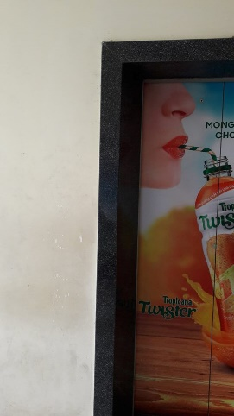
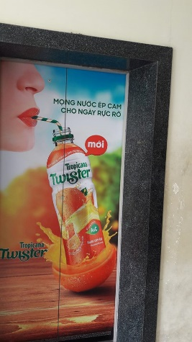
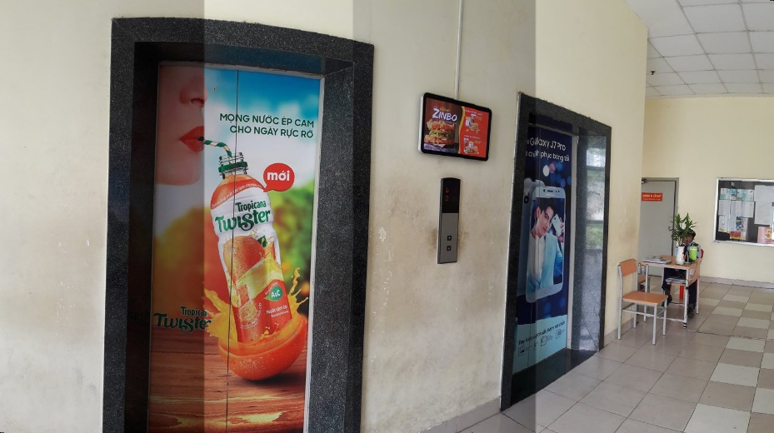
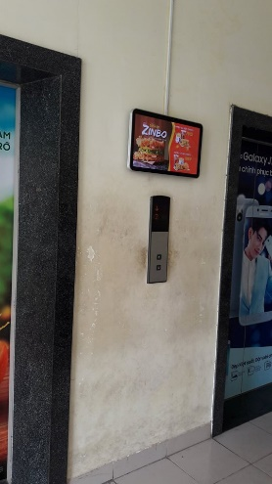
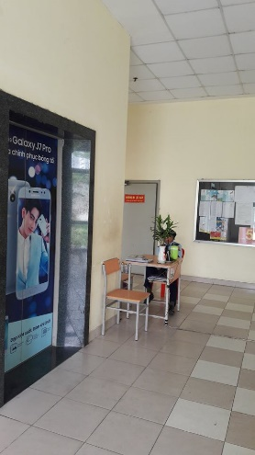
MINH HỌA

Slide 6
PHƯƠNG PHÁP GIẢI QUYẾT
Bước 1: Tìm ra điểm đặc trưng của 2 hình cần so khớp bằng thuật toán Harris corner.
Input: Một bức ảnh, output: ảnh đã làm rõ đặc trưng.
Bước 2: So khớp các đặc trưng trên 2 ảnh đó bằng bộ mô tả. Bộ mô tả được định nghĩa là tập hợp các điểm đặc trưng trên 2 hình.
Bước 3: Tìm lần lượt các đặc trưng chung của 2 hình bằng cách tính khoảng cách của 2 điểm trên 2 hình theo phương pháp vét cạn, tuy nhiên phải chắc chắn rằng tọa độ của 2 điểm đặc trưng này có cùng tung độ hoặc chênh lệch không quá 10 pixel.
Bước 4: Dùng thuật toán Ransac để khử nhiễu
Bước 5: Thành phẩm

Slide 7
TÀI LIỆU THAM KHẢO
[1] https://kipalog.com/posts/Dung-RANSAC-de-loai-bo-nhieu-trong-mo-hinh
[2] https://docs.opencv.org/2.4/doc/tutorials/features2d/trackingmotion/harris_detector/harris_detector.html
[3] https://graphics.stanford.edu/courses/cs178/applets/projection.html
[4] https://en.wikipedia.org/wiki/Feature_detection_(computer_vision)
[5] https://vi.wikipedia.org/wiki/Panorama

Slide 8
PHÂN CÔNG CÔNG VIỆC
Đinh Duy Phương
Võ Hoài Nguyên
Code chính.
Hiện thực các bước thực hiện để thành sản phẩm.
Tìm nguồn tài liệu.
Đọc hiểu, chọn ra nội dung lý thuyết.
Soạn slide trình bày.
Viết báo cáo.

Slide 9
ĐÁNH GIÁ PHƯƠNG PHÁP, BỘ DỮ LIỆU, TỐC ĐỘ
Về phương pháp, tương đối dễ thực hiện hơn các phương pháp khác.
Bộ dữ liệu là hình chụp từ điện thoại hoặc máy ảnh. Chất lượng ảnh dữ liệu có ảnh hưởng đến thời gian chạy của chương trình. Ảnh chụp có phần gối lên nhau càng nhiều, thì thao tác so sánh càng lâu. (ảnh gối lên nhau khoảng 25% là tương đối)

Slide 10
ĐÁNH GIÁ PHƯƠNG PHÁP, BỘ DỮ LIỆU, TỐC ĐỘ
Về tốc độ chương trình, phụ thuộc vào tính chất của ảnh: Nếu dung lượng ảnh nặng thì thao tác sẽ lâu hơn, hoặc ghép nhiều hình thì chương trình cũng phải chạy lâu hơn. Các điểm nổi bật trên ảnh không nên phát phức tạp hoặc chằn chịt, vì như thế việc nhận biết sẽ khó hoặc thâm chí là không thể.

Slide 11
SO SÁNH VỚI CÁC PHƯƠNG PHÁP KHÁC
Thuật toán Harris corner có tốc độ xử lí nhanh hơn SIFT và SURF nhưng tuy nhiên vẫn chưa phải là phương pháp tối ưu nhất về cả độ chính xác lẫn tốc dộ thực hiện. Việc tạo ra ảnh panorama còn phụ thuộc vào tính đồng nhất về màu sắc, góc quay theo phương ngang của camera.

Slide 12
KẾT LUẬN
Các điểm làm được: Nhóm đã hiểu áp dụng được thuật toán Harris hiện để xây dựng được đồ án thành một sản phẩm cụ thể.
Nhóm học được chọn lọc các nguồn tài liệu đáng tin cậy để hỗ trợ cho việc thực hiện đồ án, phân công công việc phù hợp với thế mạnh của từng thành viên để hoàn thành đồ án tốt nhất.
Hạn chế: Việc phân bổ thời gian còn chưa hợp lí khiến nhóm phải thường xuyên rơi vào tình trạng chạy nước rút. Sản phẩm đưa ra chạy còn chậm.

Slide 13

Contact: 15520659@gm.uit.edu.vn 15520560@gm.uit.edu.vn

